Slide 1
আজকের ক্লাসে সবাইকে স্বাগতম
Prepare By-
Afroza Yeasmin
Asst. Teacher, ICT

Slide 2
শিক্ষক পরিচিতি:
আফরোজা ইয়াসমিন
সহকারি শিক্ষক আইসিটি
Email: afroza.yeasmin2@gmail.com
চিতাইন দাখিল মাদরাসা
বেলাব, নরসিংদী
Prepare By-
Afroza Yeasmin
Asst. Teacher, ICT

Slide 3
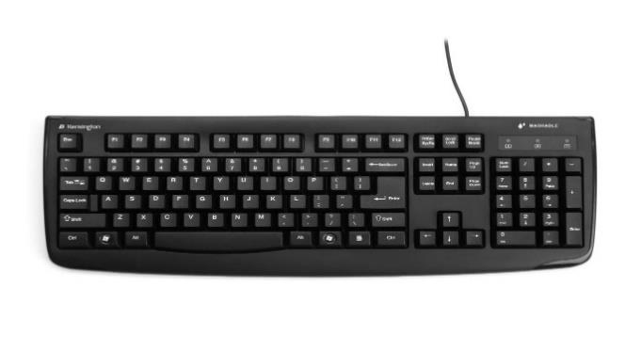
পাঠ পরিচিতি
শ্রেণী- সপ্তম
বিষয়ঃ তথ্য ও যোগাযোগ প্রযুক্তি
Prepare By-
Afroza Yeasmin
Asst. Teacher, ICT
সময়ঃ ৩০ মিনিট

Slide 4
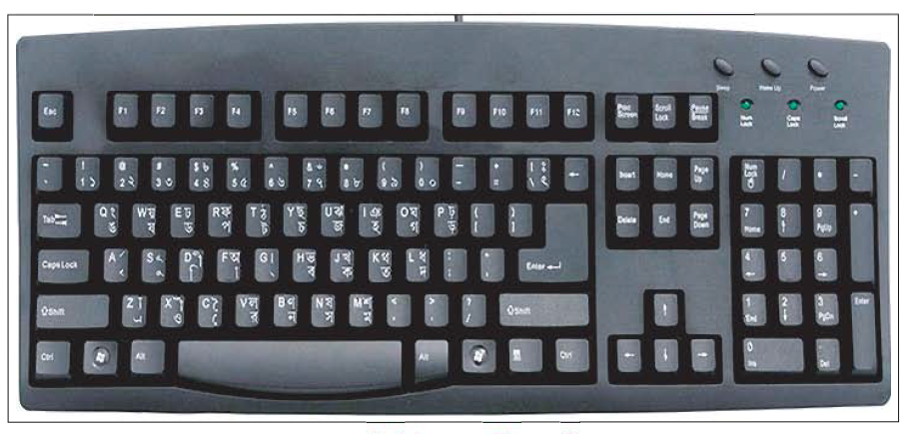
আজকের পাঠ-
ছবিটি দেখে নাম বলি সবাই-
Prepare By-
Afroza Yeasmin
Asst. Teacher, ICT

Slide 5
এই পাঠ শেষে শিক্ষার্থীরা শিখতে পারবে-
কী- বোর্ড এর বিভিন্ন ধরনের কী এর ফাংশন বা কাজ সম্পর্কে জানতে পারবে।
Prepare By-
Afroza Yeasmin
Asst. Teacher, ICT

Slide 6
বিভিন্ন কী গুলোর সংক্ষিপ্ত পরিচিতি দেওয়া হল-
Character key: কীবোর্ড এ A, B,C ইত্যাদি যে কী গুলো দেখা যায় এ গুলোকে বলা হয়। এই key গুলোর সাহায্য বিভিন্ন লিখা টাইপ করা যায়। যেমন- Computer is an Electronic Device.

Slide 7
2. Numeric keypad: কীবোর্ড এর ডান পাশের প্রান্তে লক্ষ্য করলে দেখা যায়।সাধারন ক্যালকুলেটরের মত কীবোর্ড এর অংশটি। এই কীবোর্ড এর ওপরের সংখ্যা যেমন-1,2,3 নিচে কমান্ড থাকে যেমন- Page up, Page down, Num Lock লিখা যুক্ত বুতাম একবার চাপ দিয়ে on করে লিখতে থাকলে গাণিতিক সংখ্যা কাজ করবে। আর যদি Num Lock key (off) থাকে তাহলে আর নিচের কমান্ড কাজ করবে।
Prepare By-
Afroza Yeasmin
Asst. Teacher, ICT

Slide 8
৩. Functional keys: কীবোর্ড এর একেবারে ওপরের সারিতে ভালভাবে লক্ষ্য করলে দেখা যায় F1 থেকে F10 বা F12 পর্যন্ত যে কী গুলো দেখা যায় । এ গুলোকে Functional keys বলা হয়। Alt, Ctrl, Shift, কী চেপে ধরে Functional keys কী ব্যবহার করা হয়।

Slide 9
৪. Tab key: এই কী তে চাপ দিলে ডান দিকে যেভাবে ট্যাব সেট করা আছে কার্সর সে ঘরগুলোতে লাফ দিয়ে যাবে। সাধারণত ০.৫ ডিফল্ট সেট করা থাকে।
Prepare By-
Afroza Yeasmin
Asst. Teacher, ICT

Slide 10
৫. Caps Lock key: এই কী একবার চাপ দিলে কী বোর্ড এর ডানে ওপরের কোনায় লেখার উপর বাতি জ্বলে উঠবে অর্থাৎ Caps Lock on হবে। on করা অবস্থায় কোন কিছু টাইপ করলে ইংরেজী ক্যাপিটাল লেটার হবে। পুনরায় বোতাম একবার চাপ দিলে কী Caps Lock off হবে। off অবস্থায় কোন কিছু টাইপ করলে ইংরেজী ছোট হাতের হবে।
Prepare By-
Afroza Yeasmin
Asst. Teacher, ICT

Slide 11
৬. Escape key: অনেক আপ্লিকেশন প্যাকেজে এই কী চাপ দিয়ে
কমান্ড বাতিল করা যায়।

Slide 12
7. Shift key: Caps Lock off অবস্থায় আমরা Shift কী চেপে ধরে কোন অক্ষর টাইপ করলে ইংরেজী বড় হাতের হবে অর্থাৎ ক্যাপিটাল লেটার হবে। আর Shift কী না চেপে ধরে কোন অক্ষর টাইপ করলে ইংরেজী ছোট হাতের হবে। সাধারণত কোন অক্ষর বড় হাতের দরকার হলে Shift বোতামের দরকার হয়। এছাড়াও অনেক আপ্লিকেশন প্যাকেজে Shift কী চেপে ধরে বিভিন্ন কমান্ড দেওয়া হয়।
Prepare By-
Afroza Yeasmin
Asst. Teacher, ICT

Slide 13
8. Ctrl key: Ctrl key কে কন্ট্রোল কী বলা হয়। এই কী ব্যবহার করে বিভিন্ন আপ্লিকেশন প্যাকেজে আদেশ প্রদান করা হয়।
Prepare By-
Afroza Yeasmin
Asst. Teacher, ICT

Slide 14
৯. Alt key: Alt key কে অল্টার কী বলা হয়। এই কী ব্যবহার করে বিভিন্ন আপ্লিকেশন প্যাকেজে মেনু নির্বাচন করা হয়।
Prepare By-
Afroza Yeasmin
Asst. Teacher, ICT

Slide 15
১০. Enter key: কম্পিউটার চালু করার পর কাযক্ষেত্তে এই কী বেশি ব্যবহার করা হয়। কী তে চাপ দিয়ে লেখার মধ্যে ফাঁকা সৃষ্টি করা এবং অন্য বোতামের সাথে এই কী ব্যবহার করে বিভিন্ন কমান্ড দেয়া হয়।

Slide 16
১১. Backspace key: আমরা যদি কোন অক্ষর মুছতে চায় তাহলে Backspace key একবার চাপ দিলে কার্সর তার বাম দিকের অক্ষর মুছবে।

Slide 17
১২. Arrow Key: এই কী গুলোকে কার্সর মুভমেন্ট কী বলা হয়। এই কী গুলো ব্যবহার কার্সর কে ডানে, বামে, উপরে ও নিচে আনা নেয়া করা যায়।

Slide 18
১৩. Page Up, Page Down, End key: এই কী গুলো ব্যবহার বিভিন্ন আপ্লিকেশন প্যাকেজে কাযক্ষেত্তে দরকার হয়।

Slide 19
১৪. Insert key: বিভিন্ন আপ্লিকেশন প্যাকেজে ঢুকে এই কী একবার চাপ দিলে Screen এর নিচে Over আসে। Over থাকা অবস্থায় কোন লেখার নিচে কার্সর রেখে লিখতে থাকলে পূবের লেখা মুছে নুতন লেখা সৃষ্টি হবে।

Slide 20
১৫. Del key: Del key কে Delete কী বলা হয়। এই কী একবার চাপ দিলে কার্সর এর উপরের অর্থাৎ কার্সর এর পরের অক্ষর মুছবে।

Slide 21
১৬. Pause key: কিছু কিছু বার্তা আছে যা মনিটরে সামান্য সময়ের জন্য প্রদর্শন করে, এমতাবস্তায় বার্তা গুলো মনিটরে এত কম সময়ে অবস্হান করে যে এই গুলো কোন অবস্হাতে পড়া সম্বব হয় না। এ ক্ষেএে Pause কী একবার চাপ দিলে বার্তা গুলো স্থায়ী থাকে। পুনরায় যে কোন বোতাম চাপলে পূবের অবস্তায় বার্তা গুলো
চলে যাবে।

Slide 22
১৭. Space Bar key: আমরা যদি কী বোর্ড এর একবারে নিচের দিকে তাকাই তাহলে দেখতে পাব একটি লম্বা কী। এই কী কাযক্ষেতে বেশি প্রয়োজন হয়। যেমন- লেখার মধ্যে ফাঁকা সৃষ্টি করতে হলে এই কী ব্যবহার করতে হয়।
Prepare By-
Afroza Yeasmin
Asst. Teacher, ICT

Slide 23
১8. Print Screen key: বিভিন্ন আপ্লিকেশন প্যাকেজে কিছু কিছু বার্তা আছে, যা ঐ প্যাকেজে প্রিন্ট কমান্ড দিয়ে প্রিন্ট করা যায় না। সেই ক্ষেএে ঐ বার্তাটি কাগজে অর্থাৎ প্রিন্ট করতে হলে প্রথমে বার্তাটি Screen এ প্রদর্শন করে। Print Screen key চাপ দিলে উক্ত বার্তাটি প্রিন্ট হতে থাকে।

Slide 24
বাড়ির কাজঃ
একটি কী বোর্ড নিয়ে কী গুলোর সাথে পরিচিত হবে এবং প্রাকটিজ করবে।

Slide 25
ধন্যবাদ
Prepare By-
Afroza Yeasmin
Asst. Teacher, ICT

